Slide 2
Столица Коми

Slide 9
Города Коми
Сыктывкар Сосногорск
Воркута Усинск
Инта Вуктыл
Ухта Емва
Печора Микунь

Slide 10
Районы Республики Коми
Усть-Вымский Удорский
Усть-Цилемский Ижемский
Усть-Куломский Княжпогостский
Сысольский Койгородский
Прилузский Корткеросский
Сыктывдинский Троицко-Печорский

Slide 24
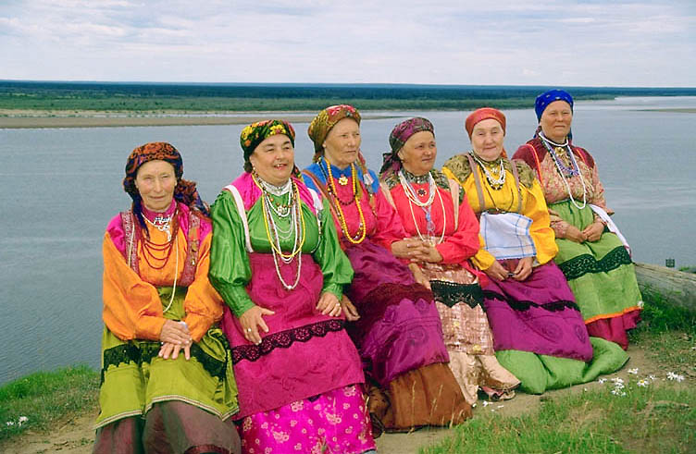

Slide 29
КОМИ ПИСАТЕЛИ И ПОЭТЫ

Slide 30
Питирим Сорокин
Коми социолог, эмигрант, впоследствии профессор Гарвардского университета.
Сегодня Сыктывкарский университет
носит имя Питирима Сорокина.

Slide 33
Иван Куратов

Slide 38
Елена Габова

Slide 40
Пётр Столповский

Slide 42
Надежда Мирошниченко-
член Союза журналистов
СССР, член Союза писателей СССР, поэт.

Slide 51
Николай Дьяконов (1911-1982_
Н.Дьяконов –коми-
драматург, режиссёр, артист, автор известной
пьесы «Свадьба с приданым».

Slide 62
Спортсмены Коми

Slide 83
Культура Коми

Slide 88
В.Леонтьев – известный эстрадный певец.

Slide 100
Спасибо
за внимание

